Slide 1
基于不同导引方法的导引弹道运动学分析
答辩人：张乐言
教 师：王晓芳
时 间：2025/4/9

Slide 2
目录
1
追踪法
2
平行接近法
3
CONTENTS
比例导引法
4
遥控制导律

Slide 3
1
追 踪 法

Slide 4
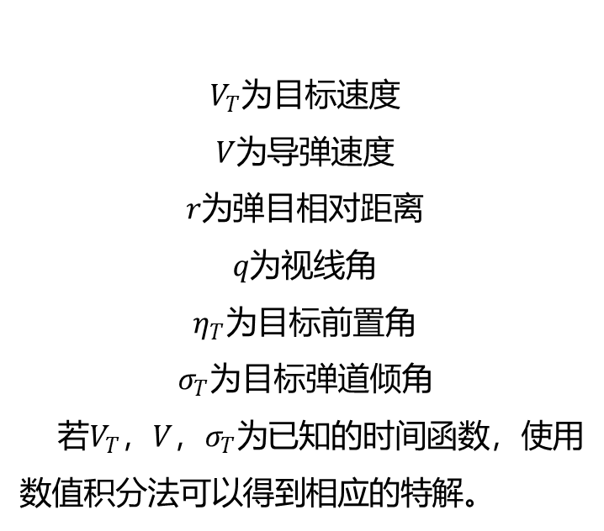
动力学建模
1
$V_{T}$为目标速度
$V为$导弹速度
$r为$弹目相对距离
$q为$视线角
$η_{T}为$目标前置角
$σ_{T}$为目标弹道倾角
若$V_{T}$，$V，σ_{T}为$已知的时间函数，使用数值积分法可以得到相应的特解。
1.1动力学方程组
导弹与目标之间的相对运动方程组如下：
重要参数

Slide 5

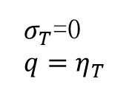
动力学建模
1
1.1动力学方程组
简化方程组
为了得到解析解，以便了解追踪法导引的一般特性，必须作以下假定:目标作等速直线运动，导弹作等速运动。取基准线$\overline{Ax}$ 平行于目标的运动轨迹，此时$σ_{T}$=0，$q=η_{T}$。
改变基准线后的方程组如下：
${ σ}_{T}$=0
$$q=η_{T}$$

Slide 6
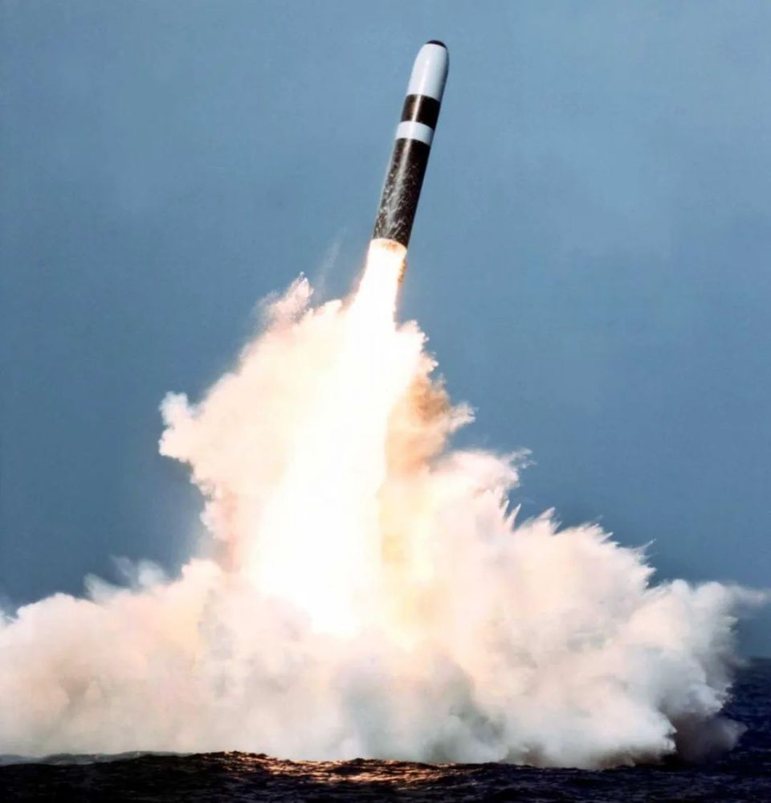
动力学建模
1
1.2法向可用过载
导弹的过载特性是评定导引方法优劣的重要标志之一，沿导引弹道飞行的需用法向过载必须小于可用法向过载。否则，导弹的飞行将脱离追踪曲线并按着可用法向过载所决定的弹道曲线飞行。

Slide 7
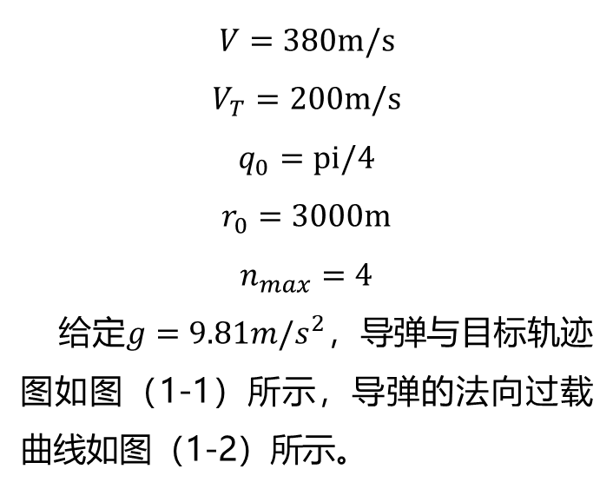

动力学建模
1
法向加速度
$$V=380m/s$$
$$V_{T}=200m/s$$
$$q_{0}=pi/4$$
$$r_{0}=3000m$$
$$n_{max}=4$$
给定$g=9.81m/s^{2}$，导弹与目标轨迹图如图（1-1）所示，导弹的法向过载曲线如图（1-2）所示。
追踪法导引导弹的法向加速度计算方式如下
仿真参数
其中，法向过载$n=\frac{a_{n}}{g}$。

Slide 8
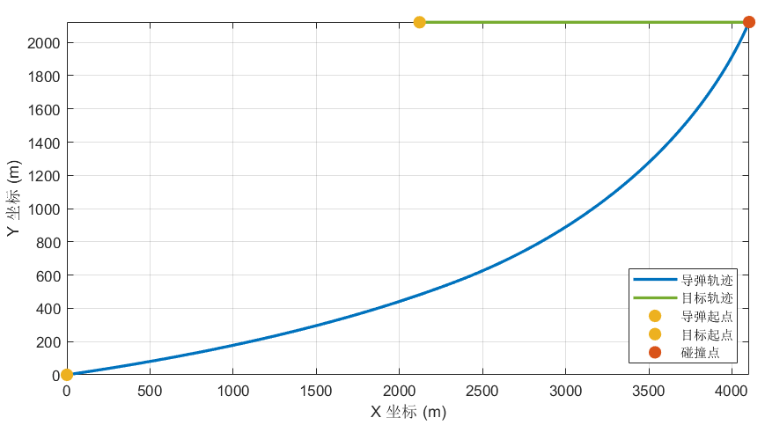
追踪法制导轨迹
2
图像分析
• 碰撞点验证命中结果：图中 “碰撞点”，表明导弹通过追踪法调整飞行路径，最终与目标位置达到碰撞阈值。
• 轨迹特性体现追踪逻辑：导弹轨迹从起点出发，持续向目标轨迹延伸并最终交汇。这一过程符合追踪法的本质 —— 导弹飞行方向始终指向目标（通过视线角调整实现）。
综上，图中导弹使用追踪法导引成功打击目标，以及轨迹所呈现的“追踪 — 逼近 — 命中”过程，充分验证了追踪法制导的有效性与正确性。
图（1-1） 导弹——目标曲线图

Slide 9
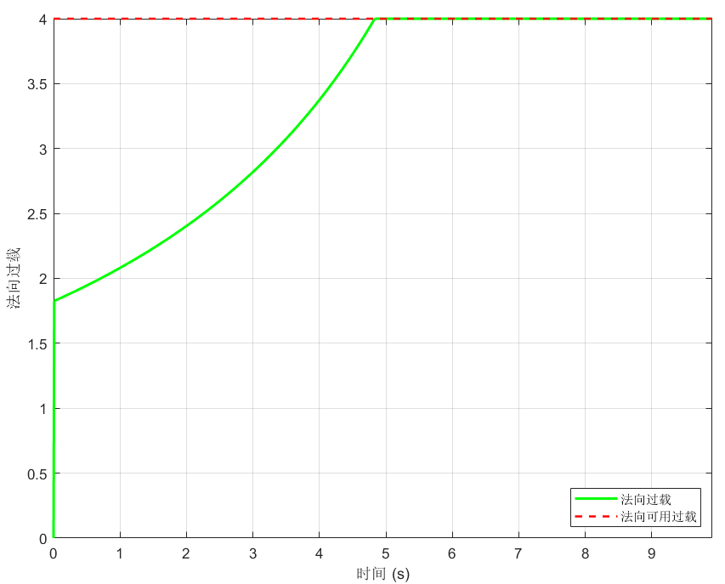
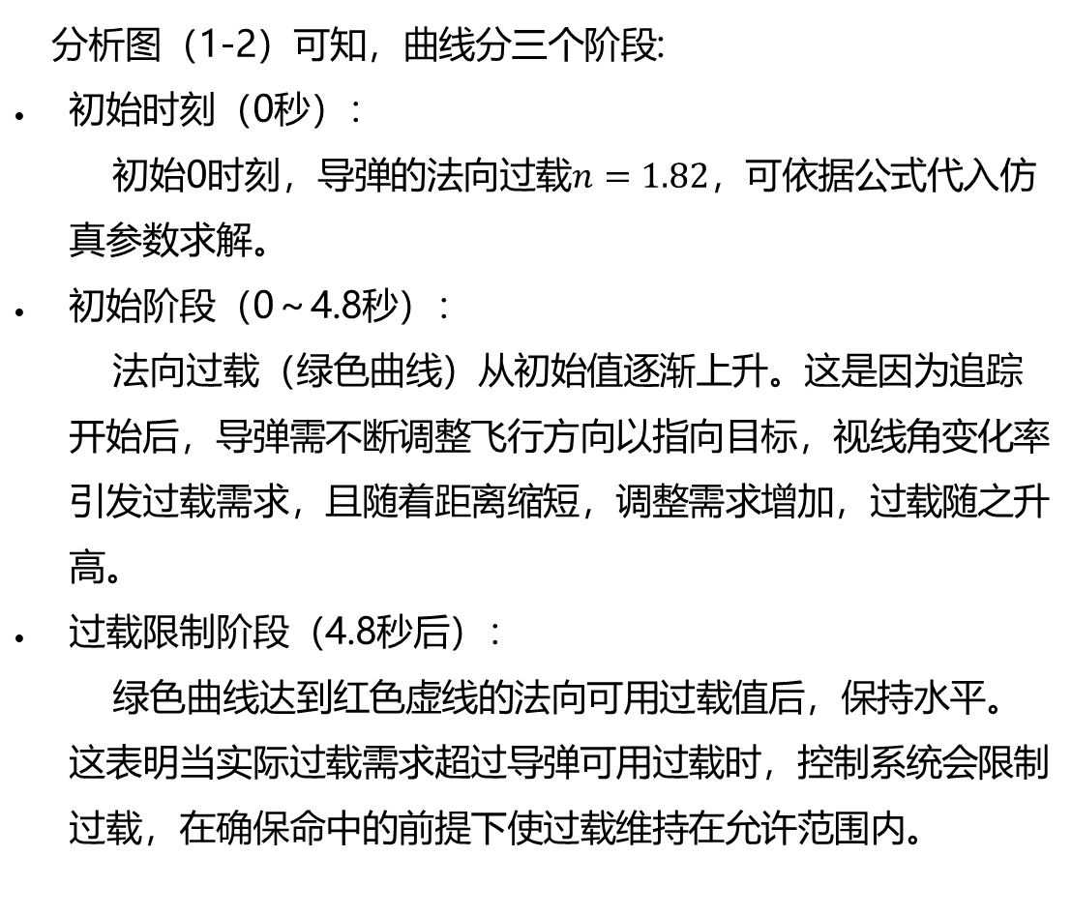
追踪法过载曲线
3
分析图（1-2）可知，曲线分三个阶段:
初始时刻（0秒）： 初始0时刻，导弹的法向过载$n=1.82$，可依据公式代入仿真参数求解。
初始阶段（0～4.8秒）： 法向过载（绿色曲线）从初始值逐渐上升。这是因为追踪开始后，导弹需不断调整飞行方向以指向目标，视线角变化率引发过载需求，且随着距离缩短，调整需求增加，过载随之升高。
过载限制阶段（4.8秒后）： 绿色曲线达到红色虚线的法向可用过载值后，保持水平。这表明当实际过载需求超过导弹可用过载时，控制系统会限制过载，在确保命中的前提下使过载维持在允许范围内。
图像分析
图（1-2） 导弹法向过载曲线图

Slide 10
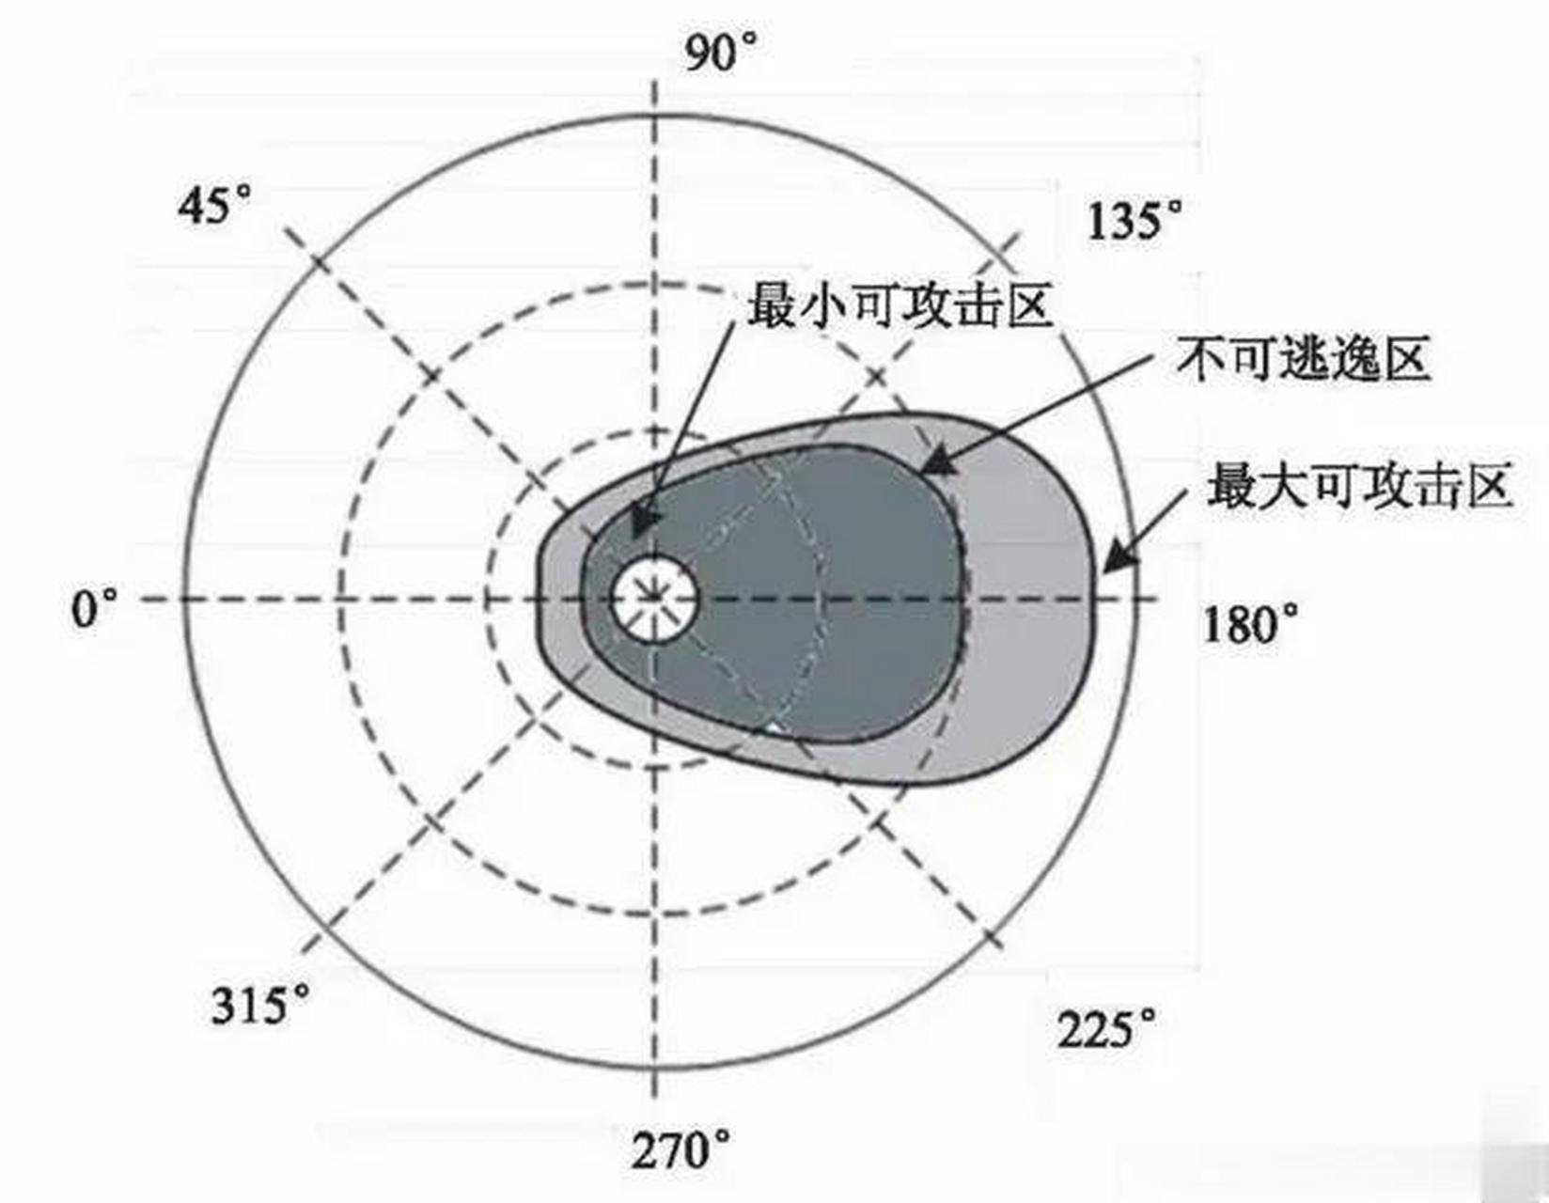
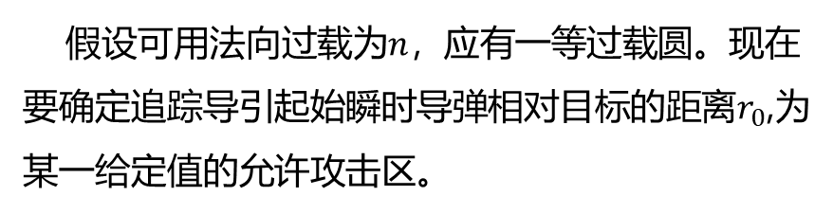
允许攻击区
4
相关概念及计算公式
所谓允许攻击区是指导弹在此区域内以追踪法导引飞行，其飞行弹道上的需用法向过载均不超过可用法向过载值。
由追踪法导引导弹法向加速度公式得
假设可用法向过载为$n，$应有一等过载圆。现在要确定追踪导引起始瞬时导弹相对目标的距离$r_{0}$,为某一给定值的允许攻击区。

Slide 11
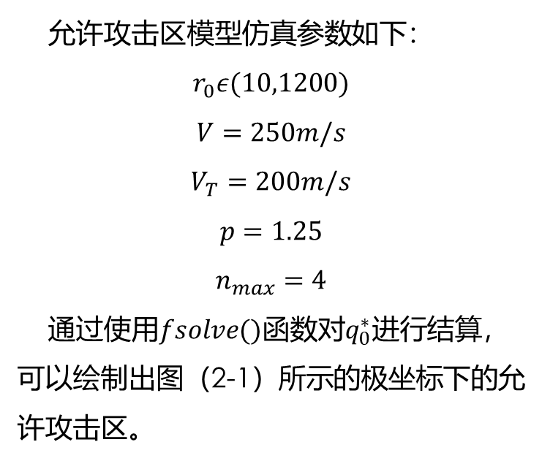

允许攻击区
4
依据公式可以推导出$r_{0}$与$q_{0}$之间的关系如下：
允许攻击区模型仿真参数如下：
$$r_{0}ε(10,1200)$$
$$V=250m/s$$
$$V_{T}=200m/s$$
$$p=1.25$$
$$n_{max}=4$$
通过使用$fsolve()$函数对$q_{0}^{∗}$进行结算，可以绘制出图（2-1）所示的极坐标下的允许攻击区。
显然，当参数$V,V_{T},n_{max}$和$r_{0}$给定时，有上式可以求解出$q_{0}^{∗}$，那么允许攻击区也就相应确定了。因此设定初始$r_{0}$范围为（10,1200），在此范围生成线性间隔的300个向量，每个向量根据上式求解出对应的$q_{0}^{∗}$将获取到的300个实数对（极坐标）用实线相连构成允许攻击区。
仿真参数

Slide 12
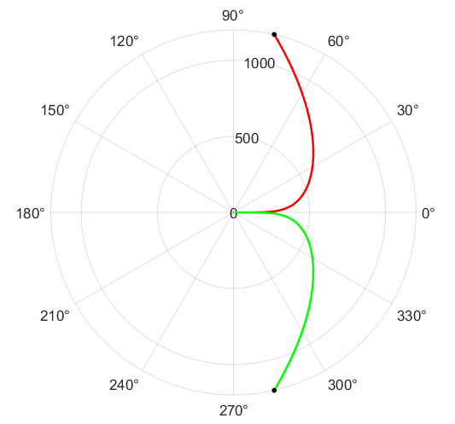

允许攻击区
4
图像分析
分析图（2-1）可知，两条曲线表示导弹的临界追踪曲线，其中曲线与最外侧圆相交的角度分别为: 77.115195°和 -77.115195°，此交点代表在$r_{0}$取最大值时对应的$q_{0}^{∗}$值
图（2-1） 导弹允许攻击区

Slide 13
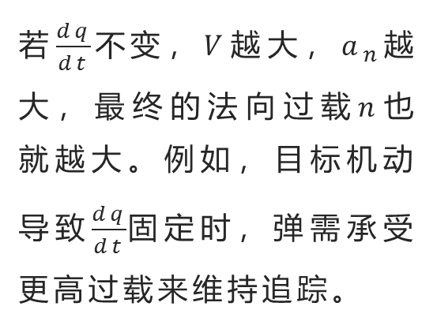
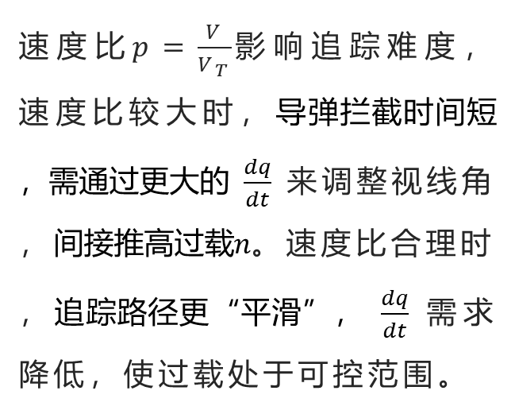
导弹飞行速度与法向过载之间的关系
5
二者密切相关
速度对过载有放大作用
速度比的重要作用
若$\frac{dq}{dt}不变$，$V$越大，$a_{n}$越大，最终的法向过载$n$也就越大。例如，目标机动导致$\frac{dq}{dt}$固定时，弹需承受更高过载来维持追踪。
速度比$p=\frac{V}{V_{T}}$影响追踪难度，速度比较大时，导弹拦截时间短，需通过更大的 $\frac{dq}{dt}$ 来调整视线角，间接推高过载$n$。速度比合理时，追踪路径更“平滑”， $\frac{dq}{dt}$ 需求降低，使过载处于可控范围。

Slide 14
导弹飞行速度与法向过载之间的关系
5
假设①
假设②
假设③
更高的速度比会缩短拦截时间
过载限制会导致弹道在高速比下更接近直线
速度比越大，法向过载越大，过载响应越快

Slide 15
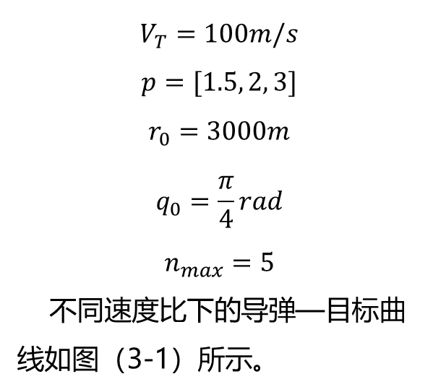
导弹飞行速度与法向过载之间的关系
5
不同速度比的影响
$$V_{T}=100m/s$$
$$p=[1.5, 2, 3]$$
$$r_{0}=3000m$$
$$q_{0}=\frac{π}{4}rad$$
$$n_{max}=5$$
不同速度比下的导弹—目标曲线如图（3-1）所示。
在原有模型基础上，固定目标速度，改变速度比，可以绘制出不同速度比下的导弹—目标曲线和导弹过载曲线。
仿真参数如右图所示：
仿真参数

Slide 16
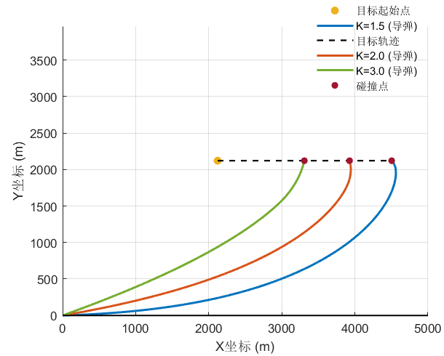
不同速度比下的导弹—目标轨迹曲线
6
图像分析
由图（3-1）中的导弹—目标曲线图可知，导弹在不同速度比下均能命中目标。
· 轨迹平滑度：上图可见，速度比越高，导弹轨迹越平滑；速度比越低，弹道轨迹越迂回。这是因为高速度比下，导弹能以更短时间接近目标，视线角变化率更小，弹道调整幅度降低。
· 命中特性：各速度比导弹均能命中目标（红色碰撞点），但高速度比的导弹轨迹弯曲程度更低，符合追踪法中“速度优势简化追踪路径”的特性。
经验证，不同速度比下的导弹—目标曲线图符合假设②。
图（3-1）不同速度比下导弹——目标曲线图

Slide 17
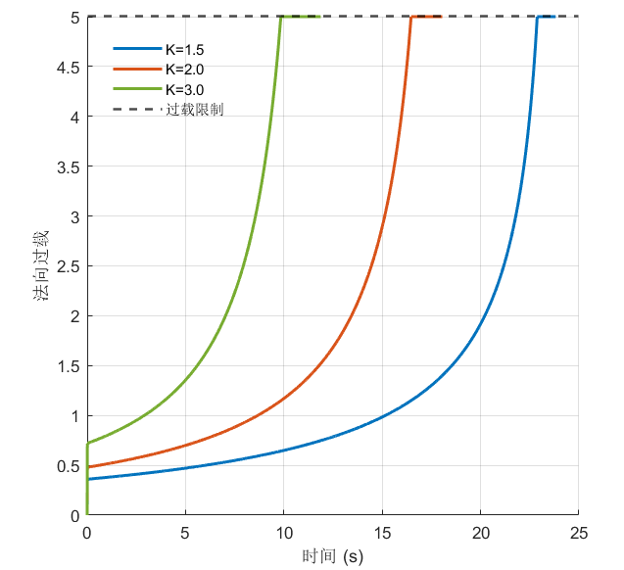
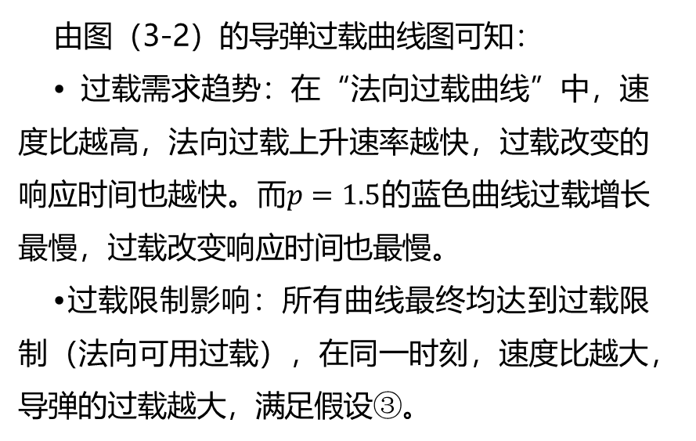
不同速度比下法向过载曲线
7
图像分析
由图（3-2）的导弹过载曲线图可知：
• 过载需求趋势：在“法向过载曲线”中，速度比越高，法向过载上升速率越快，过载改变的响应时间也越快。而$p=1.5$的蓝色曲线过载增长最慢，过载改变响应时间也最慢。
•过载限制影响：所有曲线最终均达到过载限制（法向可用过载），在同一时刻，速度比越大，导弹的过载越大，满足假设③。
图（3-2） 不同速度比下导弹法向过载曲线图

Slide 18
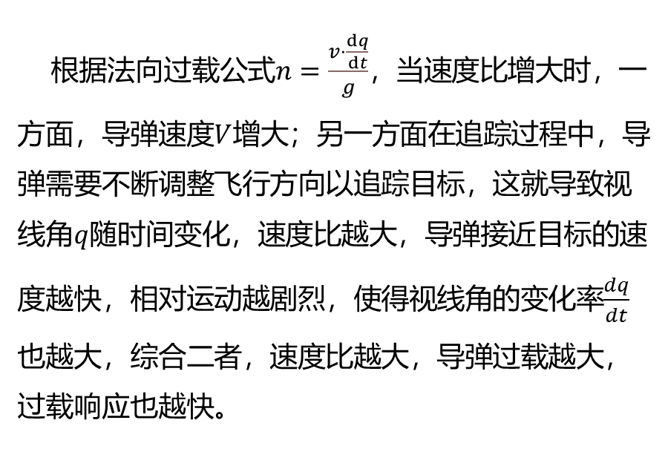
不同速度比下法向过载曲线
7
为什么速度比越大过载越大？
原因分析
根据法向过载公式$n=\frac{v⋅\frac{ⅆq}{ⅆt}}{g}$，当速度比增大时，一方面，导弹速度$V$增大；另一方面在追踪过程中，导弹需要不断调整飞行方向以追踪目标，这就导致视线角$q$随时间变化，速度比越大，导弹接近目标的速度越快，相对运动越剧烈，使得视线角的变化率$\frac{dq}{dt}$也越大，综合二者，速度比越大，导弹过载越大，过载响应也越快。
图（3-2）不同速度比下导弹法向过载曲线图

Slide 19
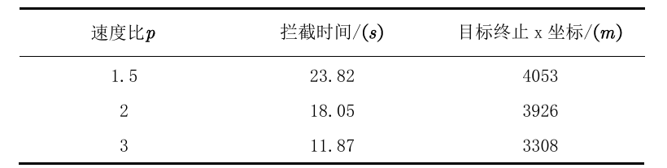
不同速度比下的拦截时间及坐标
8
表（1）
通过表（1）可以得到不同速度比下的导弹拦截时间。速度比越大，导弹的拦截时间越短，成功验证假设①。
综上，经图表验证，三条假设均成立。

Slide 20
2
平 行 接 近 法

Slide 21

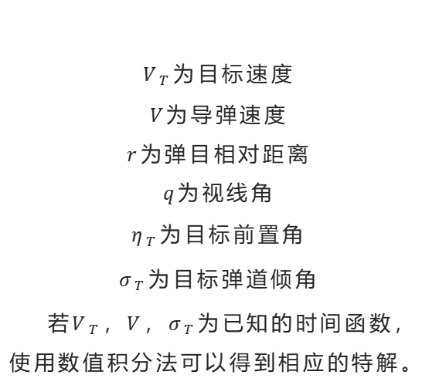
相对运动方程组
1
$V_{T}$为目标速度
$V为$导弹速度
$r为$弹目相对距离
$q为$视线角
$η_{T}为$目标前置角
$σ_{T}$为目标弹道倾角
若$V_{T}$，$V，σ_{T}为$已知的时间函数，使用数值积分法可以得到相应的特解。
导弹与目标之间的相对运动方程组如下
$$\left\{\begin{aligned}\frac{dr}{dt}=V_{T}\cos{η_{T}}−V\cos{η} \\ r\frac{dq}{dt}=V\sin{η}−V_{T}\sin{η_{T}} \\ q=σ+η \\ q=σ_{T}+η_{T} \end{aligned}\right.$$
重要参数

Slide 22
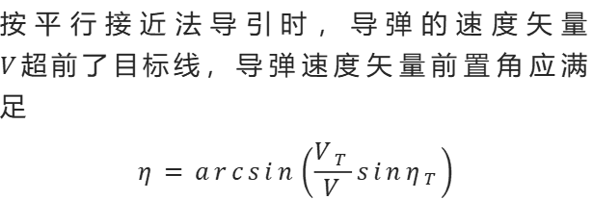


导引关系方程&运动关系式&前置角条件
2
导引关系方程
$ε_{1}$=$\frac{dq}{dt}$
前置角条件
由方程组可以导出平行接近法的运动关系式为：
$$V\sin{η}=V_{T}\sin{η_{T}}$$
上式表明，按平行接近法导引时，不管目标作何种机动飞行，导弹速度矢量$V$和目标速度矢量$V_{T}$在垂直于目标线上的分量相等，导弹以相对速度到达瞬时命中点的时间也与导弹以相对速度到达目标当前位置时间相等。
按平行接近法导引时，导弹的速度矢量$V超前了目标线，$导弹速度矢量前置角应满足
$$η=arcsin\left(\frac{V_{T}}{V}sinη_{T}\right)$$

Slide 23
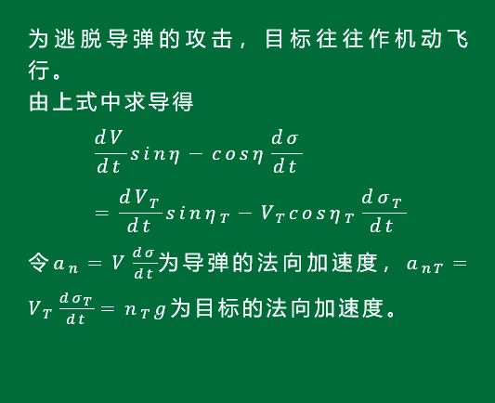
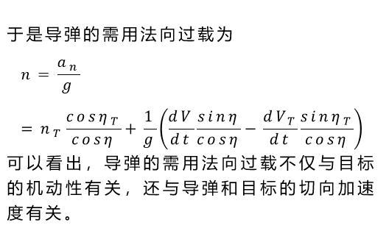
导弹需用法向过载
3
导引关系方程
$ε_{1}$=$\frac{dq}{dt}$
前置角条件
由方程组可以导出平行接近法的运动关系式为：
$$V\sin{η}=V_{T}\sin{η_{T}}$$
上式表明，按平行接近法导引时，不管目标作何种机动飞行，导弹速度矢量$V$和目标速度矢量$V_{T}$在垂直于目标线上的分量相等，导弹以相对速度到达瞬时命中点的时间也与导弹以相对速度到达目标当前位置时间相等。
按平行接近法导引时，导弹的速度矢量$V超前了目标线，$导弹速度矢量前置角应满足
$$η=arcsin\left(\frac{V_{T}}{V}sinη_{T}\right)$$

Slide 24
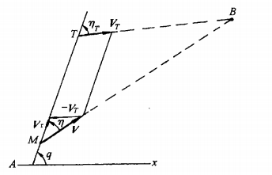
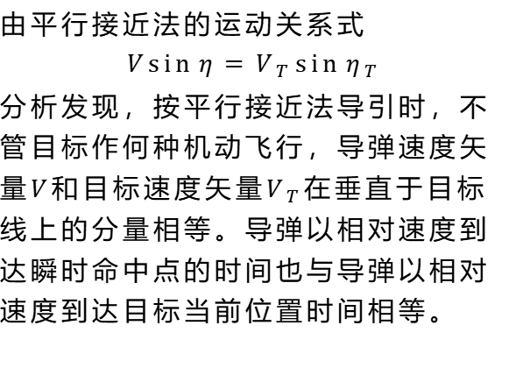
设计原理
4
平行接近法设计原理
由平行接近法的运动关系式
$$V\sin{η}=V_{T}\sin{η_{T}}$$
分析发现，按平行接近法导引时，不管目标作何种机动飞行，导弹速度矢量$V$和目标速度矢量$V_{T}$在垂直于目标线上的分量相等。导弹以相对速度到达瞬时命中点的时间也与导弹以相对速度到达目标当前位置时间相等。
平行接近法导引导弹与目标的相对运动关系

Slide 25
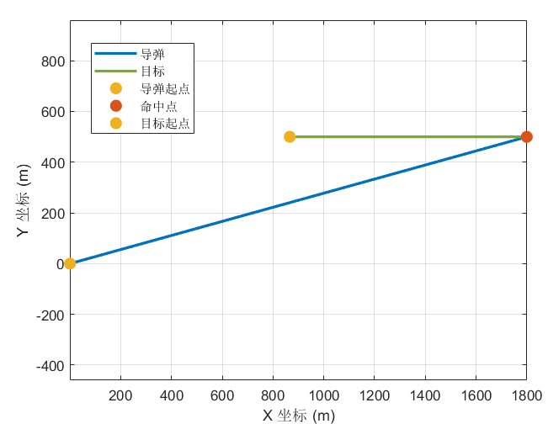
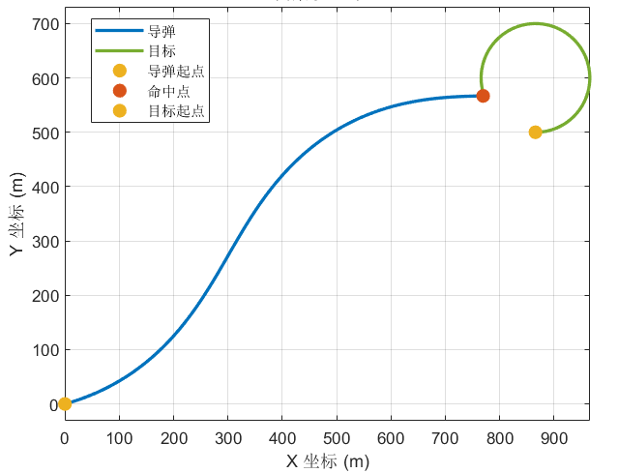
仿真制导轨迹
5
目标做匀速直线运动时的制导轨迹
目标做匀速圆周运动时的制导轨迹
分析图像可得，使用平行接近法时导弹可以命中目标，且制导轨迹较为平滑。

Slide 26
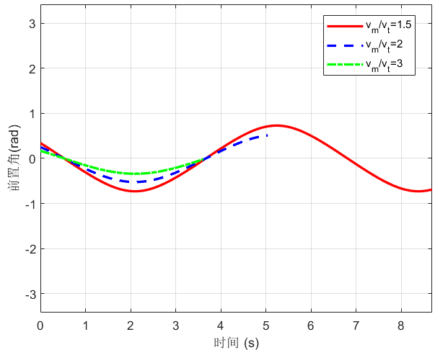
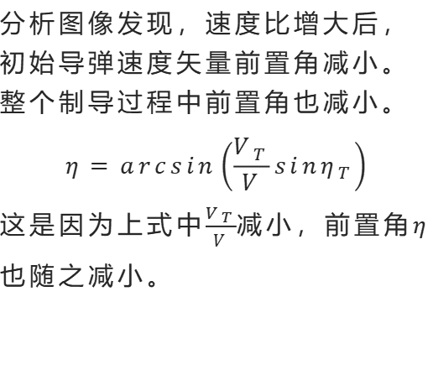
不同导弹目标速度比对参数影响
6
对导弹速度矢量前置角
分析图像发现，速度比增大后，初始导弹速度矢量前置角减小。整个制导过程中前置角也减小。
$$η=arcsin\left(\frac{V_{T}}{V}sinη_{T}\right)$$
这是因为上式中$\frac{V_{T}}{V}$减小，前置角$η$也随之减小。
目标作圆周运动时不同速度比下的前置角变化

Slide 27
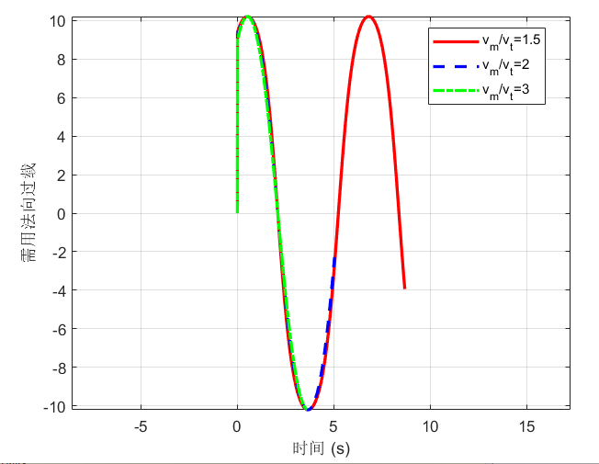
不同导弹目标速度比对参数影响
6
对导弹需用法向过载
首先分析图像走势，改变速度比后相同目标机动飞行时，导弹的需用法向过载走势一致。
目标作圆周运动时不同速度比下的需用法向过载变化

Slide 28
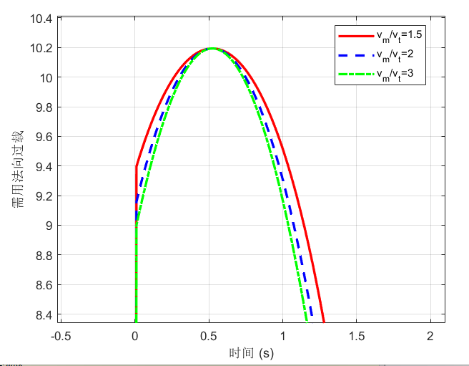
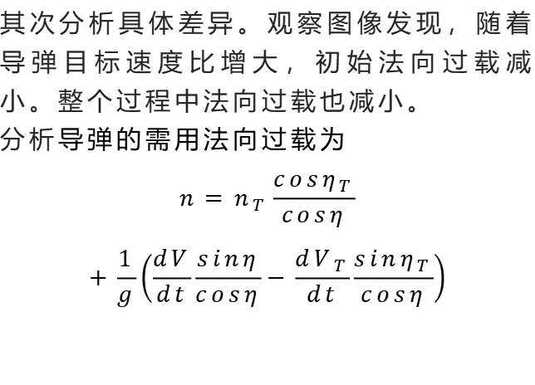
不同导弹目标速度比对参数影响
6
对导弹需用法向过载
其次分析具体差异。观察图像发现，随着导弹目标速度比增大，初始法向过载减小。整个过程中法向过载也减小。
分析导弹的需用法向过载为
$$n=n_{T}\frac{cosη_{T}}{cosη}$$
$$+\frac{1}{g}\left(\frac{dV}{dt}\frac{sinη}{cosη}−\frac{dV_{T}}{dt}\frac{sinη_{T}}{cosη}\right)$$
目标作圆周运动时不同速度比下的需用法向过载变化

Slide 29
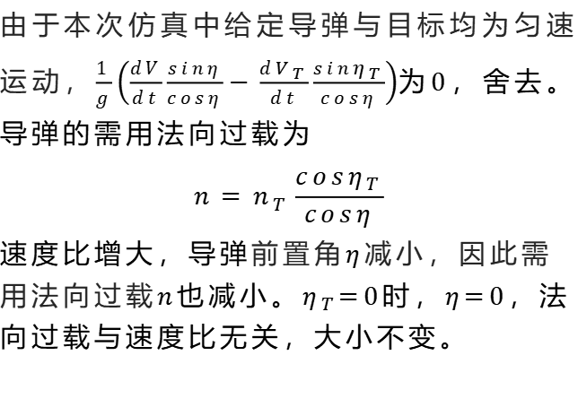
不同导弹目标速度比对参数影响
6
对导弹需用法向过载
由于本次仿真中给定导弹与目标均为匀速运动，$\frac{1}{g}\left(\frac{dV}{dt}\frac{sinη}{cosη}−\frac{dV_{T}}{dt}\frac{sinη_{T}}{cosη}\right)$为0，舍去。导弹的需用法向过载为
$$n=n_{T}\frac{cosη_{T}}{cosη}$$
速度比增大，导弹前置角$η$减小，因此需用法向过载$n$也减小。$η_{T}$=0时，$η$=0，法向过载与速度比无关，大小不变。
目标作圆周运动时不同速度比下的需用法向过载变化

Slide 30
3
比 例 导 引 法

Slide 31
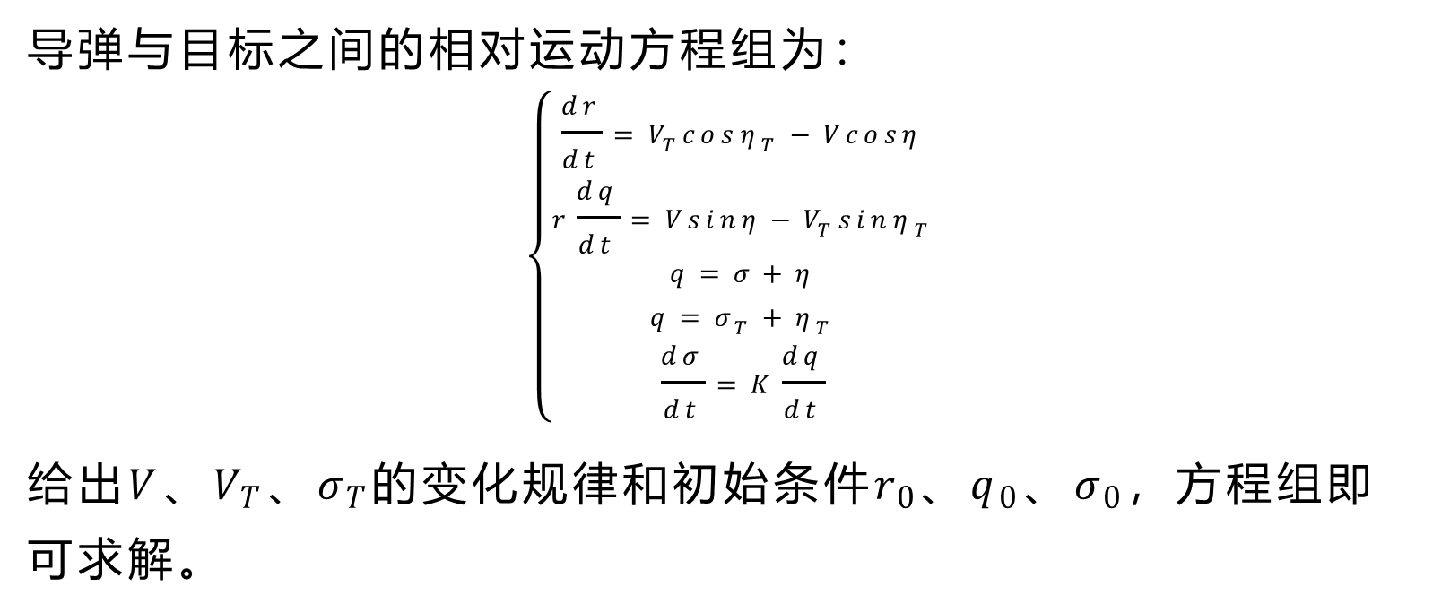
运动分析模型
1
导弹与目标之间的相对运动方程组为：
$$\left\{\begin{aligned}\begin{matrix}\frac{dr}{dt}=V_{T}cosη_{T}−Vcosη \\ r\frac{dq}{dt}=Vsinη−V_{T}sinη_{T}\end{matrix} \\ \begin{matrix}q=σ+η \\ q=σ_{T}+η_{T}\end{matrix} \\ \frac{dσ}{dt}=K\frac{dq}{dt}\end{aligned}\right.$$
给出$V$、$V_{T}、σ_{T}$的变化规律和初始条件$r_{0}$、$q_{0}、σ_{0}$，方程组即可求解。

Slide 32
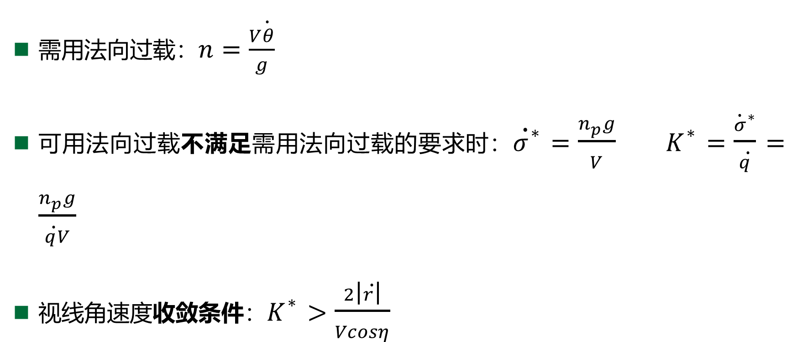
运动分析模型
1
需用法向过载：$n=\frac{V\dot{θ}}{g}$
可用法向过载不满足需用法向过载的要求时：${\dot{σ}}^{∗}=\frac{n_{p}g}{V}$ $K^{∗}=\frac{{\dot{σ}}^{∗}}{\dot{q}}=\frac{n_{p}g}{\dot{q}V}$
视线角速度收敛条件：$K^{∗}>\frac{2\left|\dot{r}\right|}{Vcosη}$

Slide 33
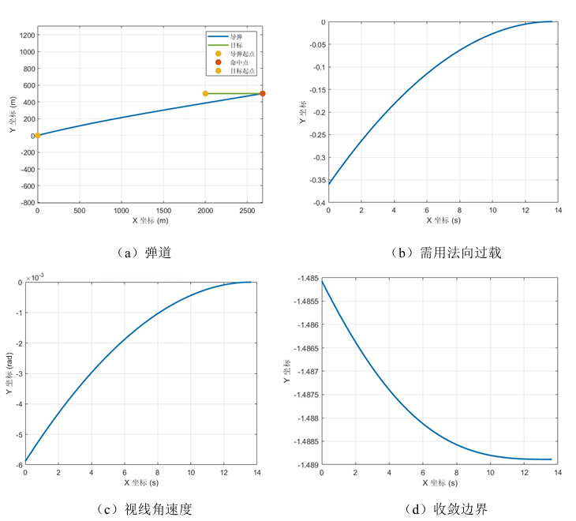
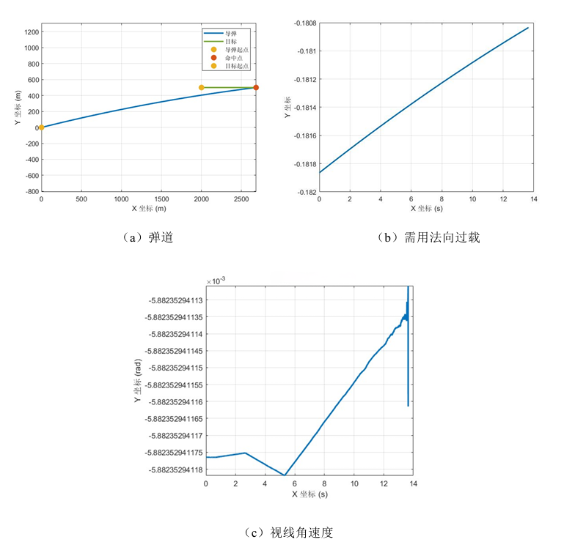
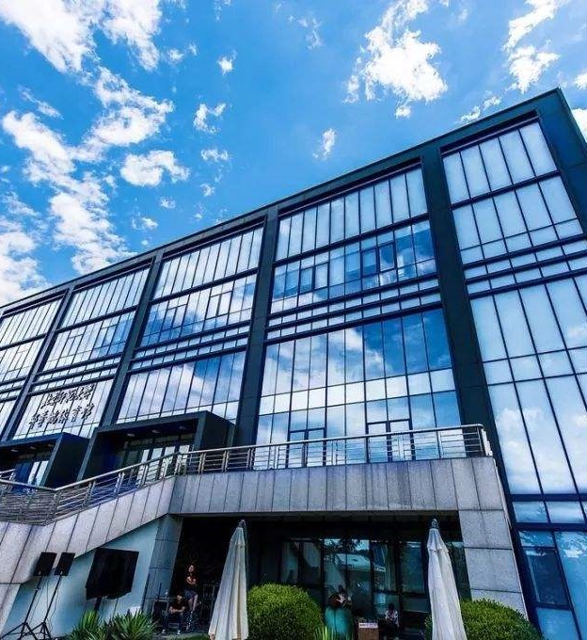



数值计算实验-目标匀速直线运动
2
$$ΔK=\frac{2\left|\dot{r}\right|}{Vcosη}−K$$
地对空
$$K=3$$
$$K=\frac{2\left|\dot{r}\right|}{Vcosη}$$
$x_{T0}=2000m$，$y_{T0}=500m$，$V_{T}=50m/s$，$x=y=0$，$V=200m/s，$ $σ_{0}=q_{0}=\tan^{−1}(\frac{y_{T0}−y}{x_{T0}−x})$

Slide 34
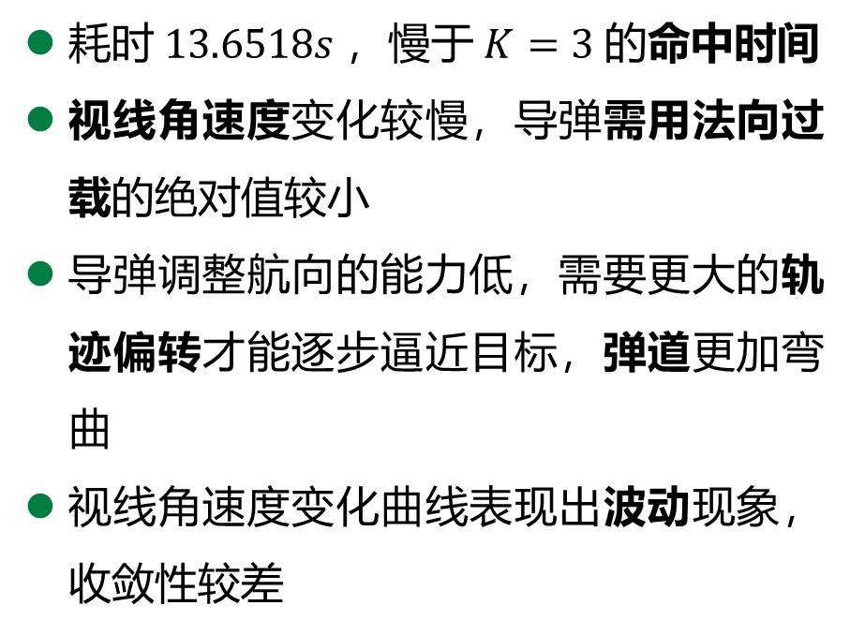
数值计算实验-目标匀速直线运动
2
恰好满足收敛条件
耗时$13.6518s$，慢于$K=3$的命中时间
视线角速度变化较慢，导弹需用法向过载的绝对值较小
导弹调整航向的能力低，需要更大的轨迹偏转才能逐步逼近目标，弹道更加弯曲
视线角速度变化曲线表现出波动现象，收敛性较差

Slide 35
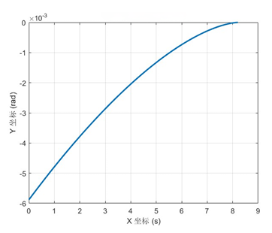
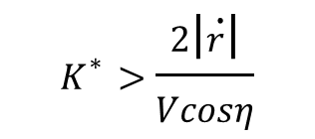
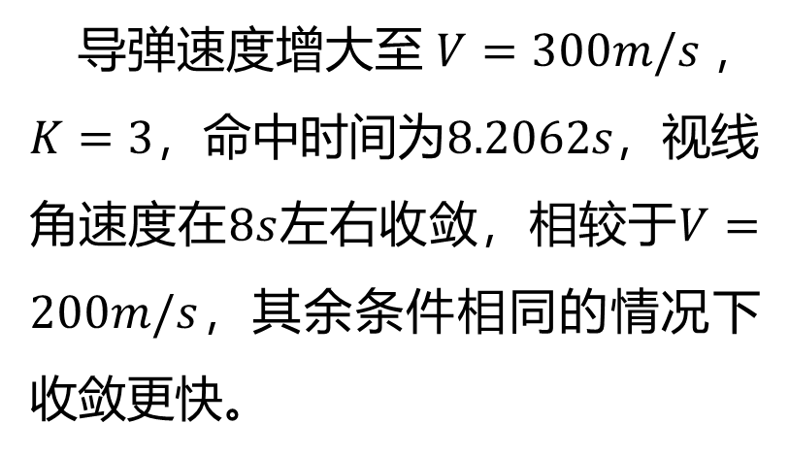
$$K^{∗}>\frac{2\left|\dot{r}\right|}{Vcosη}$$
速度变化
导弹速度增大至$V=300m/s$，$K=3$，命中时间为$8.2062s$，视线角速度在$8s$左右收敛，相较于$V=200m/s$，其余条件相同的情况下收敛更快。

Slide 36
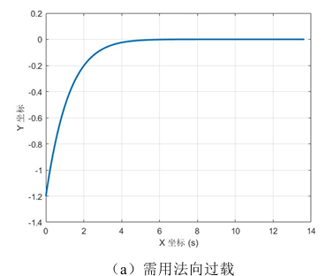
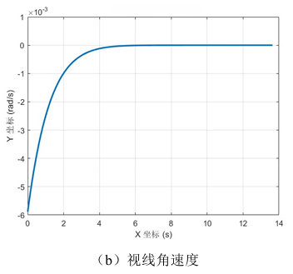
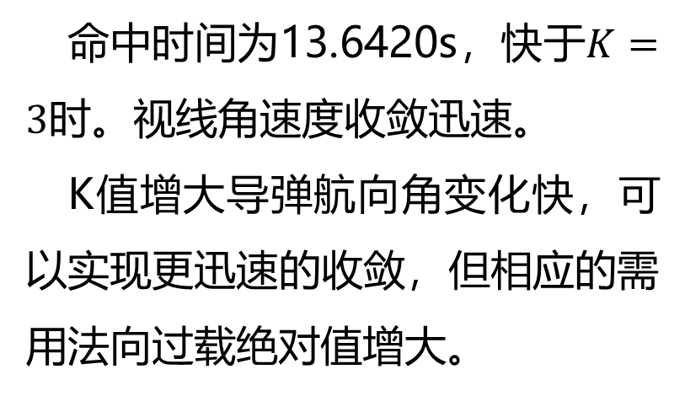
$$K^{∗}>\frac{2\left|\dot{r}\right|}{Vcosη}$$
K=10
命中时间为13.6420s，快于$K=3$时。视线角速度收敛迅速。
K值增大导弹航向角变化快，可以实现更迅速的收敛，但相应的需用法向过载绝对值增大。

Slide 37
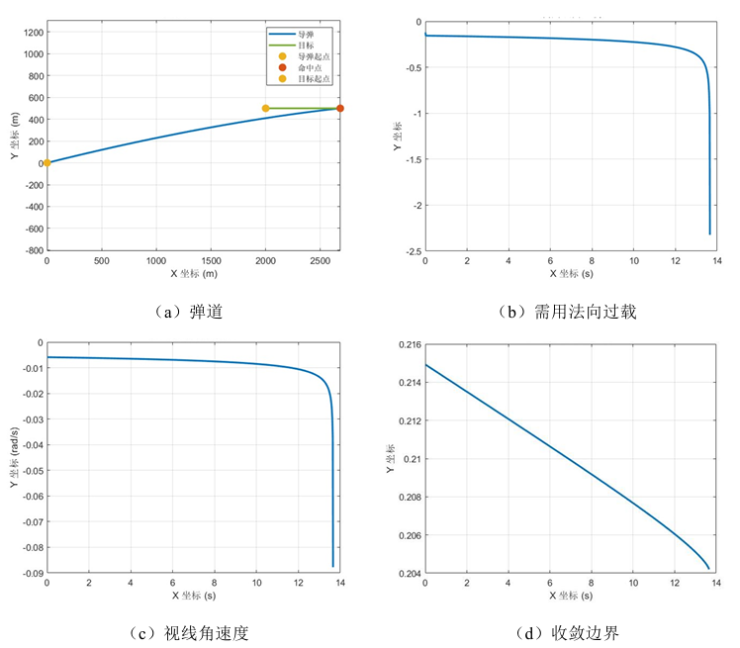
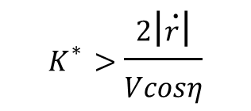
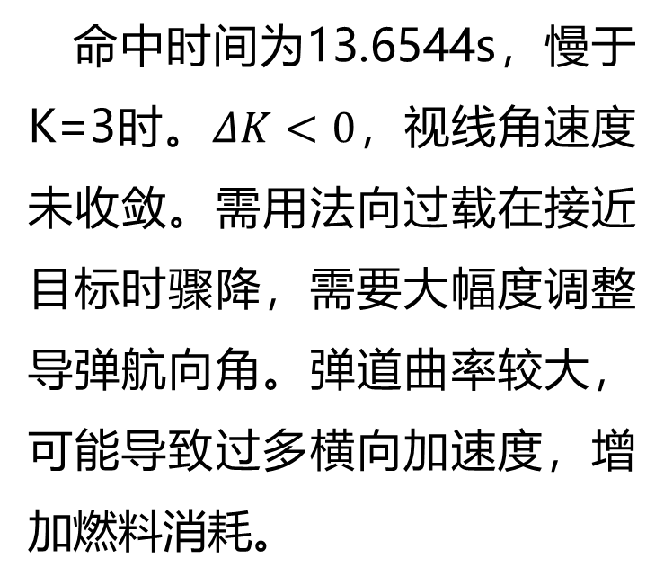
$$K^{∗}>\frac{2\left|\dot{r}\right|}{Vcosη}$$
K=1.3
命中时间为13.6544s，慢于K=3时。$ΔK<0$，视线角速度未收敛。需用法向过载在接近目标时骤降，需要大幅度调整导弹航向角。弹道曲率较大，可能导致过多横向加速度，增加燃料消耗。

Slide 38
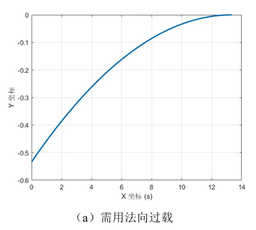
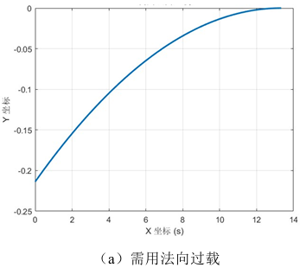







数值计算实验-目标匀速直线运动
2
$$σ_{0}=5°$$
$$σ_{0}=2°$$
$$σ_{0}=10°$$
改变$σ_{0}$的值，使其分别为$2°$和$10°。$视线角速度收敛速度在$σ_{0}=10°$时收敛最快。随着$σ_{0}$增加，初始需用法向过载的绝对值增加，需要命中目标的偏转角增加，弹道更为弯曲。
$x_{T0}=2000m$，$y_{T0}=0m$，$V_{T}=50m/s$，$x=y=0$，$V=200m/s$

Slide 39







数值计算实验-目标圆周运动
2
$$σ_{0}=q_{0}$$
$$σ_{0}=q_{0}+15°$$
$$σ_{0}=q_{0}+30°$$
$σ_{0}=q_{0}，$命中时间：$11.9284s$。导弹弹道成凹型。
$σ_{0}=q_{0}+15°$，命中时间：$11.8394s$，导弹弹道近乎直线，略有波动。
$σ_{0}=q_{0}+30°$，命中时间为$11.8986s$，导弹弹道成凸型。
$x_{T0}=2000m$，$y_{T0}=500m$，$V_{T}=50m/s$，$x=y=0$，$V=200m/s，K=3，R=250m$

Slide 40




数值计算实验-目标圆周运动
2
$$σ_{0}=q_{0}$$
$$σ_{0}=q_{0}+15°$$
$$σ_{0}=q_{0}+30°$$
$σ_{0}=q_{0}，初始时需用法向过载约为−0.4$。
$σ_{0}=q_{0}+15°$，初始时需用法向过载约为-1.9。
$σ_{0}=q_{0}+30°$，初始时需用法向过载不满足可用法向过载。

Slide 41




比例导引法近似分析
3
$$K=3$$
$K=3$000
平行接近法

Slide 42




比例导引法近似分析
3
$K=3000$时，需用法向过载趋于0，视线角速度变化趋于零，弹道接近直线飞行。
$K$很大时，非常迅速地调整导弹的飞行轨迹。
导弹和目标之间的相对运动变得非常平滑。
视线角基本不变，导弹基本上保持与目标在相同的航向上。
$$σ_{0}=−3°$$

Slide 43

末制导阶段的临界点分析
4
临界点前，视线角速度收敛较为缓慢，在临界点后快速收敛到0。
临界点前弹道的曲率大于临界点后的曲率。
导弹在临界点前，离视线角速度收敛极限迅速拉远，临界点后变化缓慢。
$x_{T0}=1000m$，$y_{T0}=0$，$V_{T}=50m/s$，$x=0，y=500m$，$V=200m/s，K=3$

Slide 44



$$σ_{0}=−45°$$

Slide 45

脱靶量
4
定义：让导弹在距离目标50m以内后保持直线飞行，在此过程中产生的距离目标最小距离即为所需的脱靶量。
$σ_{0}=−3°$，在$7.3266s$时，导弹距离目标最近，脱靶量为$0.003086m$。
$σ_{0}=−45°$，在$7.4424s$时，导弹距离目标最近，脱靶量为$0.004936m$。
速度矢量角的不同初值会影响导弹的飞行轨迹和脱靶量，初始速度矢量角偏移不利于优化最终的命中精度。

Slide 46
4
遥 控 制 导 律

Slide 47

遥控制导方法的应用与挑战
1
军事需求
防空/反坦克导弹依赖遥控制导实现精确打击。
目标机动性提升、战场复杂化对导引律提出更高要求。
典型方法对比
三点法：简单易实现，但需用过载大；
前置量法：过载低，依赖目标预测；
半前置量法：动态平衡性能与复杂度。
研究动机
基于遥控制导的反坦克导弹
高速比、制导站运动等场景下性能差异不明确；
攻击禁区边界、动态补偿机制缺乏量化分析。

Slide 48

研究目标
2
1.模型与特性分析：
建立运动学模型，对比转弯速率、需用过载、弹道曲率。
2.攻击禁区量化：
揭示迎击/尾追模式下的禁区边界与弹目速度比影响。
3.复杂场景适应性：
制导站运动补偿策略；弹目速度比临界阈值分析
4.创新性探索：
半前置量法参数优化；复合导引策略设计。

Slide 49
参数定义
3
导弹参数
目标参数
$R_{M}$: 导弹与制导站间距
$V$ ：导弹速度
$ε_{M}$：导弹视线角
$θ$ ：导弹弹道角
$η$ ：导弹速度矢量前置角
$$ε_{M}=θ+η$$
$R_{T}$：目标与制导站间距
$V_{T}：$目标速度
$ε_{T}$：目标视线角
$θ_{T}：$目标弹道角
$η_{T}$：目标速度矢量前置角
$$ε_{T}=θ_{T}+η_{T}$$

Slide 50

模型与公式（导引率不同）
4
三点法导引
前置量法
$$\frac{dR_{M}}{dt}=Vcosη$$
$$R_{M}\frac{dε_{M}}{dt}=− Vsinη$$
$$\frac{dR_{T}}{dt}=V_{T}cosη_{T}$$
$$R_{T}\frac{dε_{T}}{dt}=−V_{T}sinη_{T}$$
$$ε_{M}=ε_{T}−\frac{\dot{ε_{T}}}{\dot{ΔR}}ΔR$$
半前置量法
$$ε_{M}=ε_{T}−\frac{1}{2}\frac{\dot{ε_{T}}}{\dot{ΔR}}ΔR$$
$$ε_{M}=ε_{T}$$

Slide 51

需用法向过载的计算
5
核心公式： $n = \frac{V\dot{θ}}{g}$
（$V$ : 导弹速度， $\dot{θ}$：转弯角速度， $g$：重力加速度）
物理意义：
需用过载：导弹维持导引规律所需的最小法向加速度；
性能影响：过载越高，导弹机动性要求越高，燃料消耗越大。
应用分析：
三点法：因$\dot{θ}$大，导致$n$较高
前置量法：通过减少$\dot{θ}$显著降低$n$
半前置量法：动态调整前置量以优化$n$

Slide 52




三种典型遥控导引方法下的导引弹道分析
6
初始条件：制导站在(0,0)处，制导站不运动
$$R_{M0}=50m, R_{T0}=3000m$$
$V_{T}=12m/s,V_{M}=120m/s$（弹目速度比$P=10$）
$$ε_{M0}=ε_{T0}=70°=θ_{M0}$$
$θ_{T}=180°$(目标向左平飞)
仿真结果：
[三点法] 交会时间: 23.90s
交会点坐标: (739.26m, 2819.08m)
[半前置量法] 交会时间: 24.96s
交会点坐标: (726.54m, 2819.08m)
[前置量法] 交会时间: 28.01s
交会点坐标: (689.94m, 2819.08m)
现象：
三点法导引弹道曲率半径最小，前置量法弹道最平直，半前置量法折中。
三点法导引弹道的交会时间最短，前置量法最长。
速度与时间关系：前置量法的弹道上升速度最快，意味着前置量法能够更快地调整导弹的飞行方向以接近目标。
接近目标趋势：三点法在接近目标时与目标轨迹的偏差相对较大。三种导引方法在初始阶段的弹道差异较小，但随着飞行距离（X 坐标增大）的增加，弹道差异逐渐显现并增大。

Slide 53



三种导引方法的转弯速率特性
7
导弹转弯速率分析 
三点法转弯速率最大（峰值约0.468°/s）
前置量法转弯速率最小
半前置量法介于两者之间
根据转弯速率可以看出转弯速率越大，导弹运动轨迹越弯曲，反之轨迹越平直。反应前面导引弹道图结果。

Slide 54



需用过载需求
8
导弹需用过载分析 
$n = \frac{V\dot{θ}}{g}$
数据分析：
三点法最大需用过载0.1g，前置量法0.03g，半前置量法0.05g；
相同条件下，三点法需用过载最大。

Slide 55



高低角导数的变化
9
三点法
前置量法
半前置量法
高低角变化率最大
变化率波动程度小，随时间缓慢上升，弹道轨迹最弯曲
高低角变化率最小
表明导弹弹道最平直
高低角变化率折中
弹道轨迹介于前面两者之间
高低角导数变化率反应了导弹弹道的弯曲程度

Slide 56

迎击与尾追攻击特性（弹道分析）
10
初始条件：制导站在(0,0)处，制导站不运动
$$R_{M0}=50m, R_{T0}=3000m$$
$V_{T}=12m/s,V_{M}=120m/s$（弹目速度比$P=10$）
$$ε_{M0}=ε_{T0}=70°=θ_{M0}$$
迎击情况：$θ_{T}=180°$（目标向左平飞）
尾追情况：$θ_{T}=0°$（目标向右平飞）
三点法弹道最弯曲
迎击弹道
迎击情况结果：
[三点法] 交会时间: 23.90s，交会点坐标: (739.26m, 2819.08m)
[半前置量法] 交会时间: 24.96s，交会点坐标: (726.54m, 2819.08m)
[前置量法] 交会时间: 28.01s，交会点坐标: (689.94m, 2819.08m)
尾追情况结果：
[三点法] 交会时间: 25.60s, 坐标: (1333.26m, 2819.08m)
[半前置量法] 交会时间: 27.07s, 坐标: (1350.90m, 2819.08m)
[前置量法] 交会时间: 32.15s, 坐标: (1411.86m, 2819.08m)
前置量法最平直
尾追弹道
不论尾追/迎击情况，三点法导引击中目标速度最快，前置量法最慢。
观察三种导引方法弹道轨迹：三点法导引弹道轨迹最弯曲，前置量法最平直，半前置量法折中

Slide 57

攻击禁区（简单分析）
11
目标水平等速直线飞行，导弹等速飞行情况下：
$$\dot{θ} = \frac{V_{T}}{H}\sin^{2}ε_{T}(2+\frac{R_{M}sin2ε_{T}}{\sqrt{p^{2}H^{2}−{R_{M}}^{2}\sin^{4}ε_{T}}})$$
若已知导弹的可用法向过载$n_{p}$，则可以求出导弹最大角加速度$\dot{θ}$。在$V_{T},V,H$一定时，可通过上式求出一族$(R_{M},ε_{M})$，绘图可知攻击禁区边界。
$$V_{T}=12m/s$$
$$H=3000m$$
$p=2$（弹目速度比）
$$\dot{θ}=0.1rad/s=5.7°/s$$
没有与目标轨迹重合，故此情况下，导弹运动不会超过需用法向过载

Slide 58
制导站运动对三点法的影响
12
有关参数
运动方程组
$R_{T}$：目标与制导站间距
$V_{T}：$目标速度
$ε_{T}$：目标视线角
$σ_{T}：$目标弹道角
$R_{M}$: 导弹与制导站间距
$V$ ：导弹速度
$ε_{M}$：导弹视线角
$σ$ ：导弹弹道角
$V_{C}$：制导站速度
$σ_{C}$：制导站速度角
$$\frac{dR_{M}}{dt}=Vcos(ε_{M}−σ)−V_{C}cos(ε_{M}−σ_{C})$$
$$R_{M}\frac{dε_{M}}{dt}=−Vsin(ε_{M}−σ)+V_{C}sin(ε_{M}−σ_{C})$$
$$\frac{dR_{T}}{dt}=V_{T}cos(ε_{T}−σ_{T})−V_{C}cos(ε_{T}−σ_{C})$$
$$R_{T}\frac{dε_{T}}{dt}=−V_{T}sin(ε_{T}−σ_{T})+V_{C}sin(ε_{T}−σ_{C})$$
$$ε_{M}=ε_{T}$$

Slide 59






制导站速度和弹道参数关系
13
初始条件：制导站在(0,0)处开始运动
$$R_{M0}=50m, R_{T0}=3000m,V_{T}=12m/s,V_{M}=120m/s$$
$$ε_{M0}=ε_{T0}=70°=σ_{M0}$$
$σ_{T}=180°$(目标向左平飞) $σ_{C}=0°$(制导站向右运动)
$$V_{C}=5m/s$$
$$V_{C}=10m/s$$
追击时间: 23.94s
碰撞点： (619.02,2818.81)m
追击时间: 23.99s
碰撞点：
(498.26, 2818.96)m
分析：
加入制导站运动后，导弹追击时间增加，碰撞点更加靠近原点。
导弹运动轨迹更加弯曲，转弯速率和需用法向过载小幅度增大。

Slide 60



弹目速度比与弹道形状的关系
14
初始条件：制导站在(0,0)处，制导站不运动
$R_{M0}=50m, R_{T0}=3000m,V_{T}=12m/s$（弹目速度比$P$）,$ε_{M0}=ε_{T0}=70°=θ_{M0},θ_{T}=180°$（目标向左平飞）
三点法导引交会点：
P= 2 交会点坐标: X=-442.74 m
P= 3 交会点坐标: X=85.14 m
P= 4 交会点坐标: X =322.14 m
P= 5 交会点坐标: X = 461.22 m
P= 8 交会点坐标: X =669.30 m
P=10 交会点坐标: X = 739.26 m
半前置量法导引交会点：
P= 2 交会点坐标: X =-561.54 m
P= 3 交会点坐标: X =62.22 m
P= 4 交会点坐标: X =313.14 m
P= 5 交会点坐标: X =456.66 m
P= 8 交会点坐标: X =668.22 m
P=10 交会点坐标: X =738.66 m
前置量法导引交会点：
P= 2 交会点坐标: X = -1342.26 m
P= 3 交会点坐标: X = 15.42 m
P= 4 交会点坐标: X = 296.82 m
P= 5 交会点坐标: X = 448.86 m
P= 8 交会点坐标: X = 666.30 m
P=10 交会点坐标: X = 737.70 m

Slide 61
弹目速度比与弹道形状的关系
14
弹目速度比对导引方法趋同性的影响
弹目速度比 $P$ 越大，三种遥控制导方法的末端弹道形态呈现显著趋同性特征，具体表现为：
导弹与目标间相对速度矢量的差异逐渐收敛；
不同导引方法下的理论命中点分布区域缩减至目标运动轨迹前端的狭窄区间。
弹目速度比对弹道形态的调控规律
在固定导引方法的约束条件下，弹目速度比 $P$ 越大：
弹道曲率半径增大，弹道平直化特征显著；
有效攻击区向目标运动方向的前端偏移，弹目交会位置提前。

Slide 62






弹目速度比与过载、转弯速率的关系
15
三点法
半前置量法
前置量法
理论分析与实验数据表明，在固定导引方法的约束条件下，弹目速度比$P$的增大将显著抑制导弹的机动需求，具体表现为：
转弯速率衰减特性：导弹转弯速率$\dot{θ}$与弹目速度比$P$呈负相关$(\dot{θ}∝\frac{1}{P^{2}})$
法向过载缩减规律：需用法向过载 $n$ 随着弹目速度比$P$增大而指数衰减

Slide 63

结论与展望
16
结论
前置量法综合性能最优（过载需求低、脱靶量小）；
制导站运动显著影响三点法弹道曲率。
展望
遥控制导的基本架构
结合自适应控制优化半前置量法参数；
研究多导引律动态切换策略；
采用复合制导方案。

Slide 64
感谢各位专家老师
请您批评指正
答辩人：张乐言
导 师：王晓芳
时 间：2025/4/9

